Slide 1



@nucleocamaleao

Slide 2
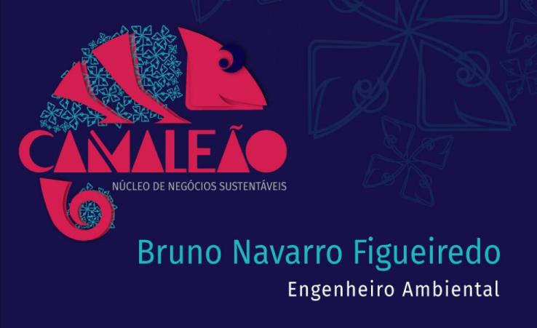
@nucleocamaleao

Slide 3
27/04/2021

Slide 4
Evolução do Mundo
Mundo: Totalidade dos astros e planetas; firmamento, universo.
13,7 bilhões de ano o universo explode
4,5 bilhões de ano nasce a Terra
100 mil anos os Homosapines saíram da África
3 mil anos AC - primeiras cidades
100 anos AC e 200 anos DC- explosão do comércio mundial
1492- Cristóvão Colombo descobre a América
1712- 1° Motor a vapor com queima de carvão
1760- Revolução Industrial- Grã-Bretanha
1930- Revolução Industrial- Brasil
Fonte: Documentário: COMO EVOLUIU O MUNDO E AS ESPÉCIES

Slide 5
Crescimento Populacional Mundial
Após a Grande Fome e Peste Negra por volta de 1353, a população mundial era de pouco mais de 350 milhões;
1750 era de 700 milhões;
1950 era de 2,5 bilhões;
2020 mais de 7,7 bilhões;
Dessas, mais de 75% vivem em países subdesenvolvidos e com menos de 2 dólares por dia e 22% são analfabetos.
A estimativa para 2050 é que supere os 10 bi.
Fonte: ONU

Slide 6
Saúde Ambiental

Slide 7


Slide 8
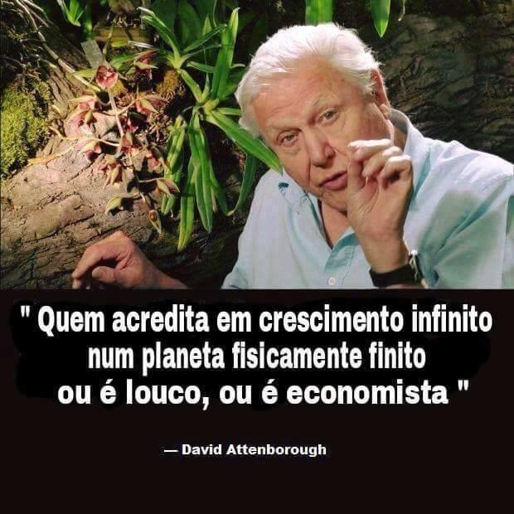

Slide 9
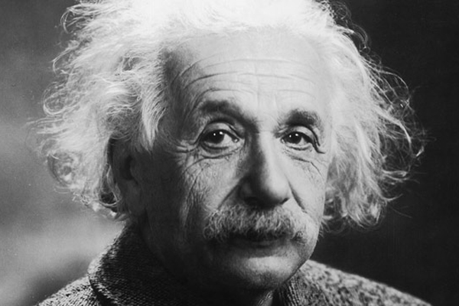
albert-einstein
“Insanidade é continuar fazendo sempre a mesma coisa e esperar resultados diferentes” Albert-Einstein

Slide 10

MUDANÇA DE CULTURA

Slide 11
Essencial

Slide 12
SUSTENTABILIDADE
Social
Financeiro
Ambiental
Troca
Moeda
Moeda digital
Crescimento populacional;
Industrialização;
Globalização;
Tecnologia;
Era Exponencial.
Industrialização;
Tragédias Ambientais;
Saneamento;
Pol. Atmosférica
Consumo RN:
EUA 4,5 - BRA 2,5
@nucleocamaleao

Slide 13

Ser sus­ten­tá­vel é uma ne­ces­si­da­de la­ten­te, que en­vol­ve es­for­ço con­jun­to de so­ci­e­da­de, se­tor pri­va­do, academia e po­der pú­bli­co.

Slide 14
Capitalismo Consciente
Novas Economias
Consumo Consciente
Produção Verde
Minimalismo
SUSTENTABILIDADE
Pegada Ecológica
Obsolescência Programada
Responsabilidade Socioambiental

Slide 15

Uma Agenda para o Mundo

Slide 16
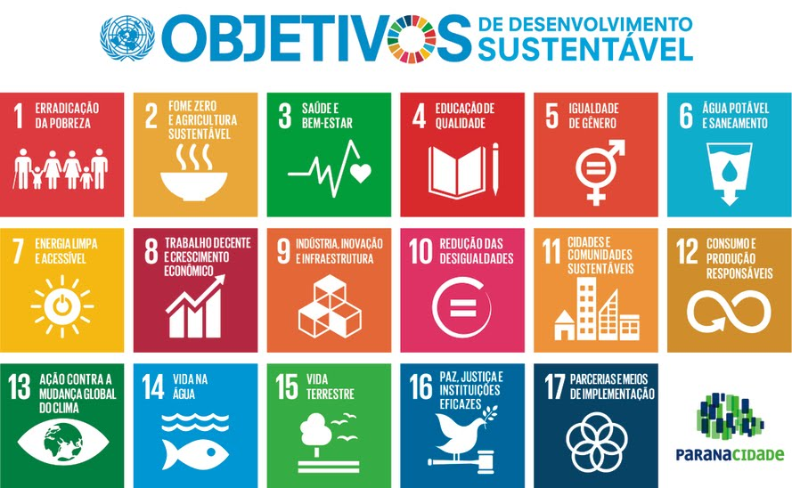
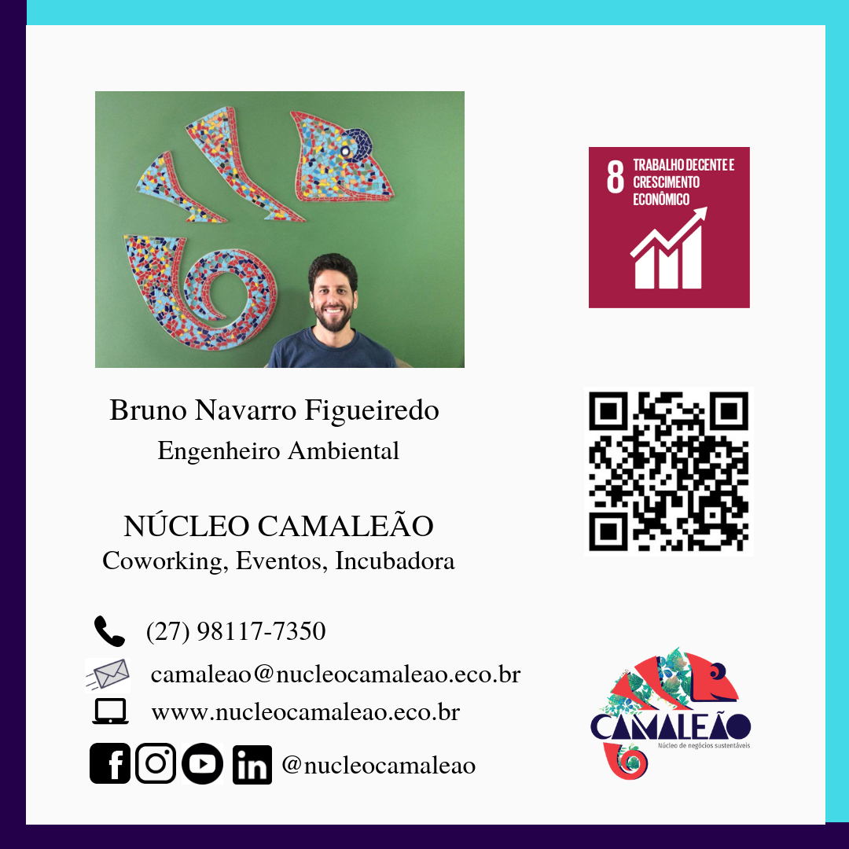
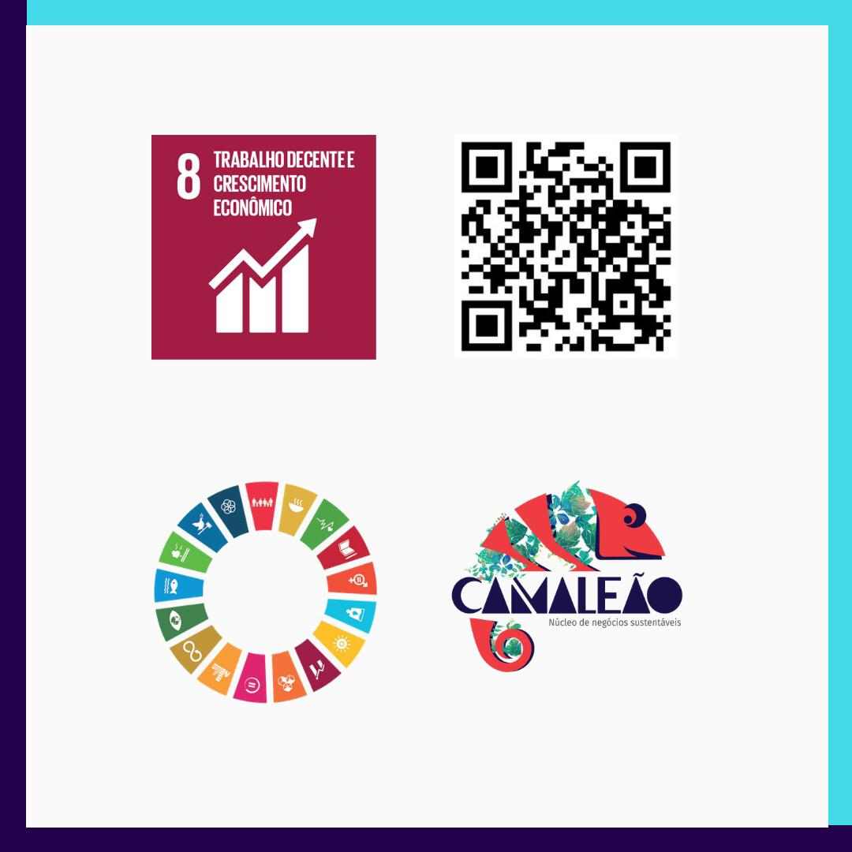

Slide 17

NEGÓCIOS DE IMPACTO
São negócios que, por meio da sua atividade principal, oferecem soluções para os problemas sociais e\ou ambientais e produzem resultado financeiro positivo de forma sustentável.
Fonte: Sebrae NA
Conhecido como setor 2,5

Slide 18
US$ 715 BILHÕES
De investimento no mundo todo!
(Global Impact Investing Network – GIIN - 2019)

Slide 19
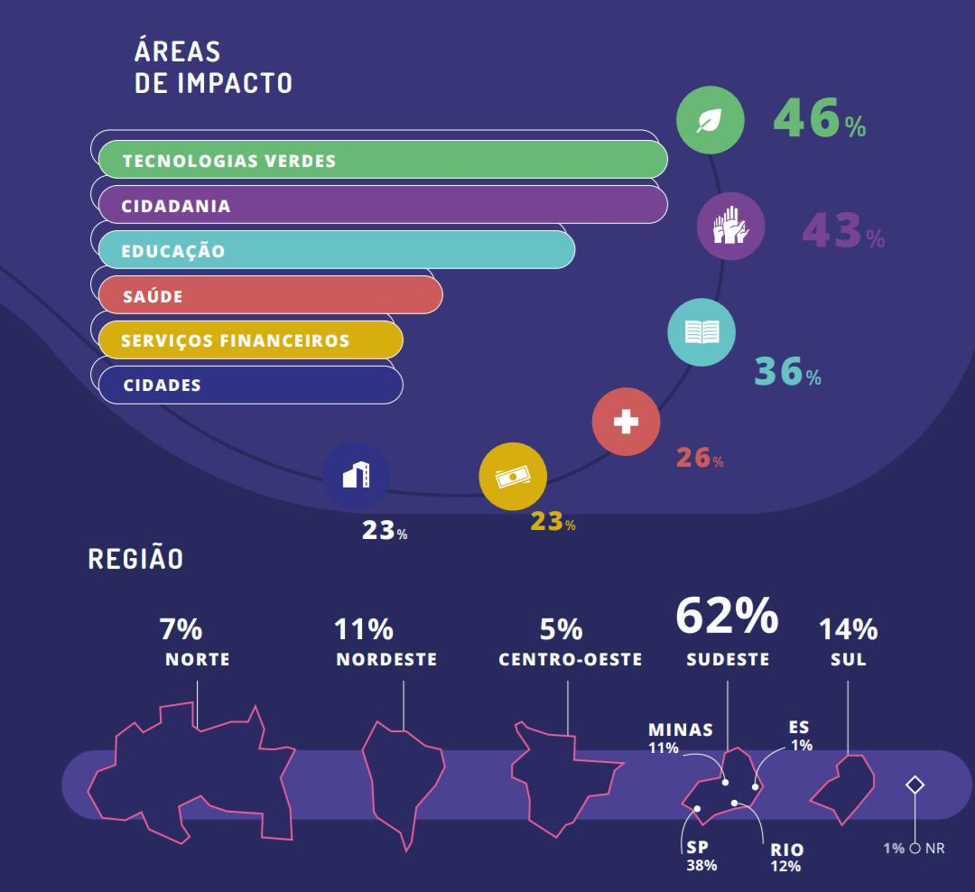
ÁREAS DE IMPACTO E REGIÃO
Fonte: Mapa de Impacto 2019 | Retrato Geral do Ecossistema – Pipe.Social

Slide 20
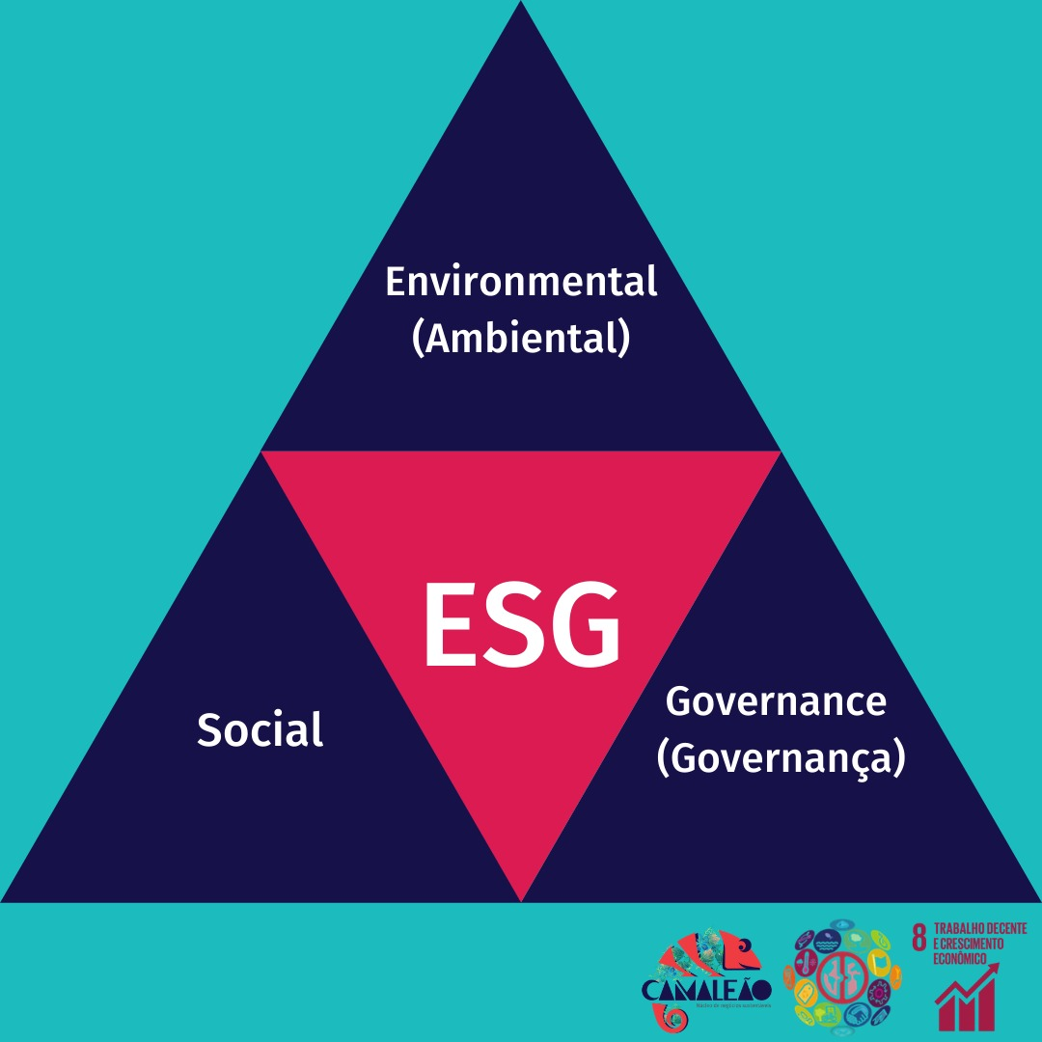
OPORTUNIDADE
ESG: o que é e por que investidores precisam ficar de olho nele?
“O termo ESG está em destaque no mercado. Ele sintetiza critérios de atuação das empresas em áreas que são cada vez mais valorizadas por investidores no momento de investir seu capital. Estamos falando de questões ambientais, sociais e de governança.
Tais fatores podem ter grande influências no valor de uma companhia. Eles também podem ajudar a identificar empresas com um modelo de negócios competitivo para o futuro. Ou seja, caracterizam organizações que podem ser bem-sucedidas no longo prazo.”
Fonte: ttps://valoreducacao.com.br/esg-o-que-e-e-por-que-investidores-precisam-ficar-de-olho-nele/

Slide 21

Vamos nessa?

Slide 22

NÚCLEO CAMALEÃO
Nossa missão é inspirar as pessoas a desenvolver a consciência ambiental e a empreender com sustentabilidade financeira, social e ambiental.

Slide 23
NÚCLEO CAMALEÃO
JORNADA EMPREENDEDORA Ideação e Validação
Validação do MVP
Formação empreendedora
Mentoria individual e coletiva
Ambiente de trabalho profissional (plataforma digital)
Profissionais qualificados e experientes
Desenvolvimento de Negócios de Impacto
Acesso à investimento
Aceleração
Serviços Secundários
CARDÁPIO DE SERVIÇOS Mentoria - Consultoria - Projeto
EVENTOS Curso - Meetup - Rodada de Negócio - Palestra
LOJA COLABORATIVA Ecoshop para produtos ecológicos e fortalecimento da economia local
@nucleocamaleao

Slide 24
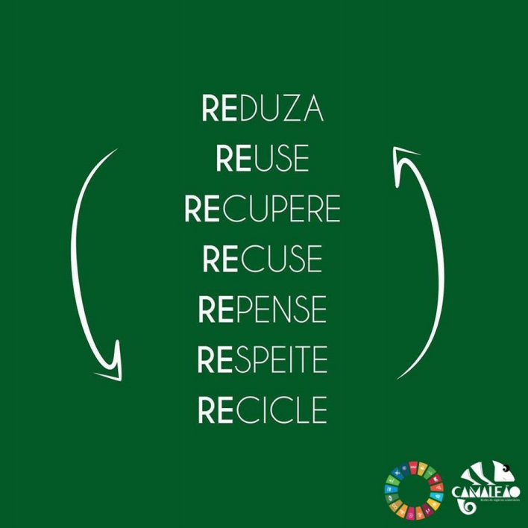

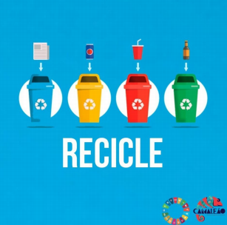
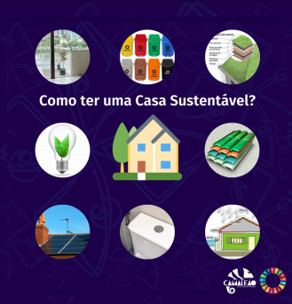
DICAS SUSTENTÁVEIS
@nucleocamaleao

Slide 25
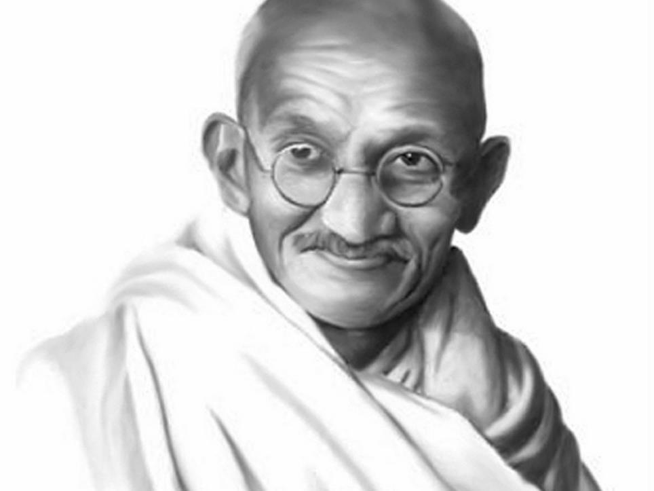
“SEJA A MUDANÇA QUE VOCÊ QUER VER NO MUNDO” MAHATMA GANDHI

Slide 26
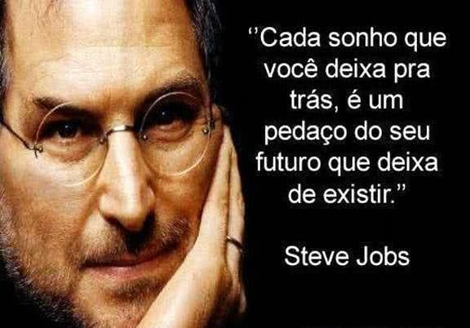

Slide 27


Slide 28
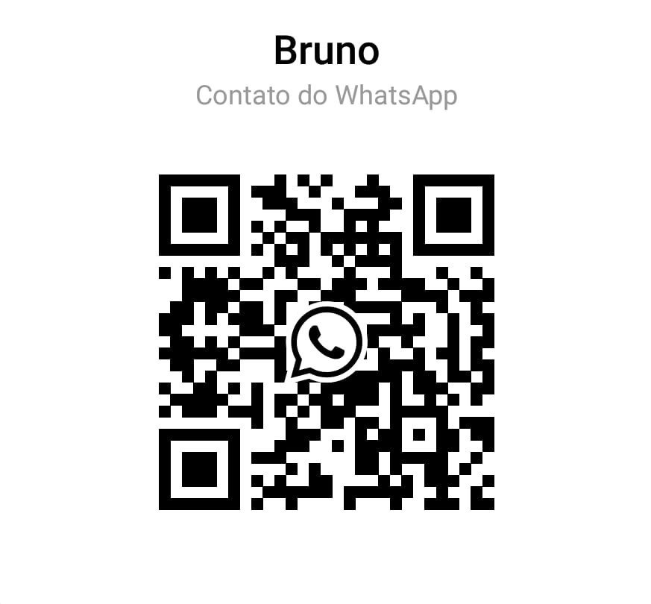
Gostou? Então vamos juntos!
Aguardo o seu contato!

